Slide 1
Außenwirtschaftliches Gleichgewicht
Definition
Ein Ziel der Wirtschaftspolitik
Importe und Exporte sollen immer im gleichgewicht sein
Befindet sich eine Volkswirtschaft im außenwirtschaftlichen Gleichgewicht, besteht zwischen dem Import und dem Export von Waren und Dienstleistungen kein Unterschied

Slide 2

Außenwirtschaftliches Gleichgewicht
Definition
Ein Ziel der Wirtschaftspolitik
Importe und Exporte sollen immer im gleichgewicht sein
Befindet sich eine Volkswirtschaft im außenwirtschaftlichen Gleichgewicht, besteht zwischen dem Import und dem Export von Waren und Dienstleistungen kein Unterschied
Import
Export

Slide 3
Außenwirtschaftliches Gleichgewicht
Warum ist das wichtig?
Import
Export

Slide 4
Außenwirtschaftliches Gleichgewicht
Warum ist das wichtig?
Export
+ €
Import
Hohe Exporte = Überschuss

Slide 5
Außenwirtschaftliches Gleichgewicht
Warum ist das wichtig?
Import
- €
Export
Hohe Importe = Defizit

Slide 6
Außenwirtschaftliches Gleichgewicht
Warum ist das wichtig?
Hilft dem lande keine hohe Schulden zu haben
Keine Wirtschaftlichen Krisen durch große Anhändigkeit vom Außland = stabilität der wirtschaft
Sichert die arbeitsplätze durch stabilen Export
Stabile Währung = keine Schwankungem im wechselkurs
Import
Export

Slide 7
Maßnahmen zur wiederherstellung
Zu viele Importe:
Wechslkurs anpassen
Förderung von Importen und Exporten
Zu viele Exporte:
Nur schlecht wenn man das Geld nicht richtig benutzt

Slide 8
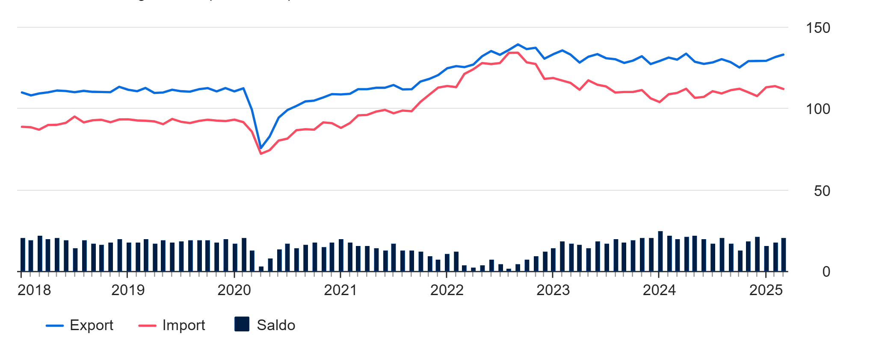
Außenwirtschaftliches Gleichgewicht
Aktuelle Daten zum Deutschen Außenhandel
Importe:
1308 Mrd. €
Exporte:
1548 Mrd. €
Überschuss:
241 Mrd. €

Slide 9
Außenwirtschaftliches Gleichgewicht
Aktuelle Daten zum Deutschen Außenhandel

Slide 10
Fazit
Wichtig für die stabilität der wirdschaft
Schützt vor Ungleichgewicht
Fairer Handel

Slide 11
Danke für eure aufmerksamkeit!!!

